Slide 1
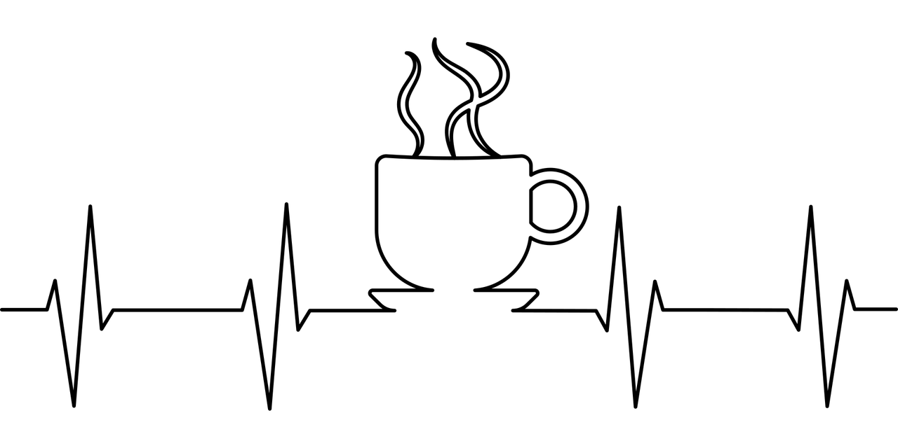
KAHVENİN KALP SAĞLIĞI ÜZERİNE ETKİLERİ

Slide 2

Dünyada Kahve Tüketimi
Dakikada 3.2 Milyon Fincan

Slide 3
Kahvenin İçeriği
Karbonhidratlar
Lipitler
Azotlu Bileşikler
Vitaminler
Mineraller
Alkoloidler
Fenolik Bileşikler
ve binlercesi...

Slide 4
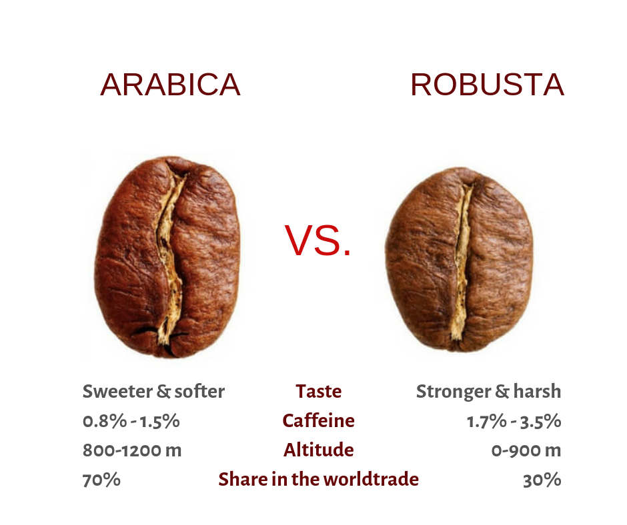

Slide 5
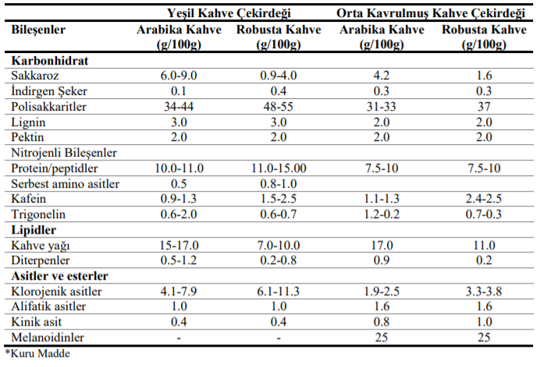
Yeşil ve orta kavrum Arabika ve Robusta kahve çekirdeklerinin kimyasal kompozisyonu

Slide 6

Türk kahvesinin fizikokimyasal etkilerinin araştırıldığı çalışmalarda orta kavrulmuş (155°C’de, 18 dk.) Arabika kahve çekirdeğiyle hazırlanmış Türk kahvesinde kafein miktarı 571 mg/L olarak belirlenmiştir.
Bu etken maddeler üretimi yapılan coğrafyaya, kahvenin cinsine, kavrulma derecesine, demleme yöntemine ve tüketilme miktarına bağlı olarak değişkenlik gösterir.

Slide 7
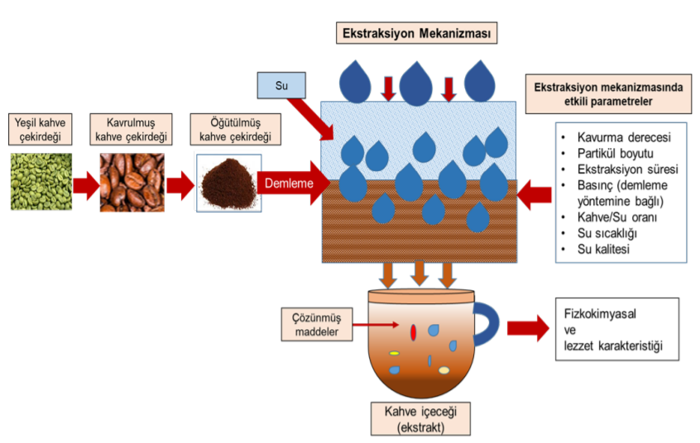
Kahvenin Fizikokimyasal Özelikleri ve Lezzet Profilini Etkileyen Ana Parametreler

Slide 8
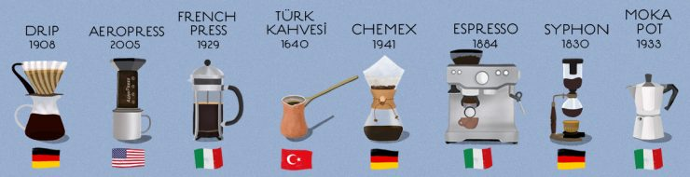
Kahvenin demleme şekli, vücutta yarattığı etkiyi de değiştirebilir. Mesela kahvenin bir filtre kağıdından süzülmediği demleme yöntemlerinde (french press, moka pot, Türk kahvesi gibi), kahvede bulunan diterpenlerin serum kolesterol seviyelerini küçük bir miktar da olsa arttırabileceği yapılan çalışmalarda gözlenmiştir.

Slide 9
İSTATİSTİKSEL METODLAR
Meta Analizi
Kesitsel Çalışma
Vaka Kontrol Çalışması
Kohort Tipi Çalışma

Slide 10
Meta Analizi
Meta analiz; belirli bir konuda yapılmış, birbirinden bağımsız, birden çok çalışmanın sonuçlarını birleştirme ve elde edilen araştırma bulgularının istatistiksel analizini yapma yöntemidir.
Meta-analizi, klinikçilere ve tıbbi araştırmacılara çeşitli çalışmaların sonuçlarını özetleyen nicel yöntemler sunar ve sonuçların birleştirilmesi ile ortak yargıya ulaşmalarını sağlar.

Slide 11
Kesitsel Çalışma
Kesitsel çalışma, ilgilenilen hastalığın toplumdaki sıklığının (prevalansının) araştırıldığı, bütün topluma genellenebilir sonuçlar elde edilen, toplumun tamamının veya temsil eden bir örneğinin incelendiği çalışmalardır.
“Hastalık” (ilgilenilen sonuç) ile ilişkili olabilecek etkenleri (faktörleri) belirlemek amacı ile de planlanabilir.
Etken ve sonucun aynı andaki durumu değerlendirilir.
Veriler anket ve/veya muayene, laboratuvar incelenmesi gibi çeşitli yollarla elde edilebilir.

Slide 12
Vaka Kontrol Çalışması
Vaka kontrol çalışması, genellikle (ama her zaman değil) geriye doğru çalışır.
Önce bir sonlanım belirlenir (mesela bir hastalık) ve geriye dönük olarak bu hastalığa yol açmış olabilecek maruziyetler sorgulanır ya da araştırılır. Bu gruba “vaka grubu” adı verilir.
Vaka grubunun geldiği toplumdan benzer özellikte bir kontrol grubu alınarak bu grubun da geriye dönük maruziyetleri sorgulanır ve iki grup arasında maruziyet prevalansları ya da miktarları karşılaştırılır.

Slide 13
Kohort Tipi Çalışma
Kohort çalışmaları, ortak özelliklere sahip hastaların oluşturduğu grup demektir.
Kohort çalışma, bir grup hastanın zaman içinde takip edildiği çalışma şeklidir.
Örneğin, bir araştırmacı kahve ile kalp hastalıkları arasındaki ilişkiyi incelemek isterse, başlangıçta kahve içenleri belirler ve bu grubun kalp hastalığına yakalanma oranlarını karşılaştırır.

Slide 14
Kahvenin kalp hastalıkları üzerine etkisi, içeriğinde bulunan bileşiklerden kaynaklıdır.
Adenozin reseptörleri üzerine antagonist etki
Fosfodiesterazların inhibasyonu (sikliknukleotidlerde artış)
MSS aktivasyonu (adrenal bezlerden katekolamin salınımı)
Adrenal korteksin uyarılması (kortikosteroidlerin salınımı)
Renal etkiler (diürez, natriürez, RAAS sistemin aktivasyonu)
Ayrıca etken maddeler serum LDL ve toplam kolesterol düzeyine, toplam plazma homosistein seviyesine ve hipertansiyona etki edebilir.

Slide 15
Kahvenin serum lipit seviyesi üzerine etkisini araştırmak için bir çalışmada normal kolesterol seviyelerine sahip 109 yetişkin takip edilmiştir.
2 farklı kahve demleme yöntemi kullanılarak elde edilen (kaynatma ve filtre) kahve son olarak da kahve tüketmeyenlerden oluşan 3 gruba ayrılmıştır.
Bu çalışma sonucunda kaynamış kahve tüketen grubun kolesterol oranı ciddi seviyede artmıştır.
LDL kolesterol seviyesinde ise anlamlı bir artış olmamıştır.
Diğer iki grupta da herhangi anlamlı artış gözlemlenmemiştir.

Slide 16
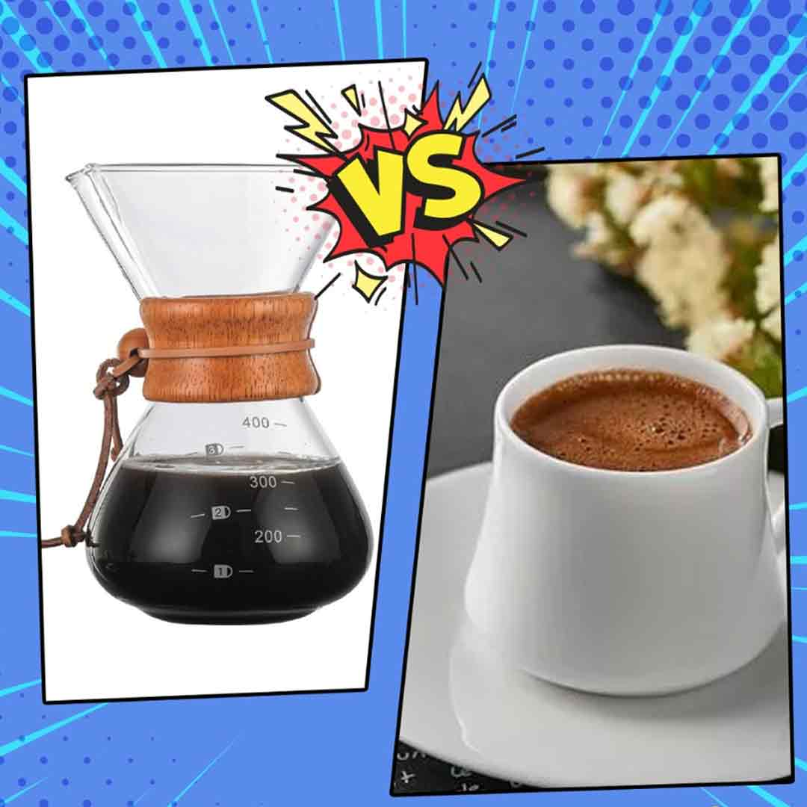
Benzer çalışmaları içeren meta-analiz çalışmasında kaynamış kahve tüketen insanların serum LDL ve kolesterol oranlarında değişiklik olduğu ancak filtre kahve tüketen insanlarda ciddi değişiklikler olmadığı gözlemlenmiştir.
Sekiz vaka kontrol çalışmasının değerlendirildiği iki ayrı meta-analiz çalışmasında günlük en az 5 fincan kahve tüketenlerin kahve içmeyenlere göre koroner kalp hastalık riskinin %40-60 daha fazla olduğu bulunmuştur.

Slide 17
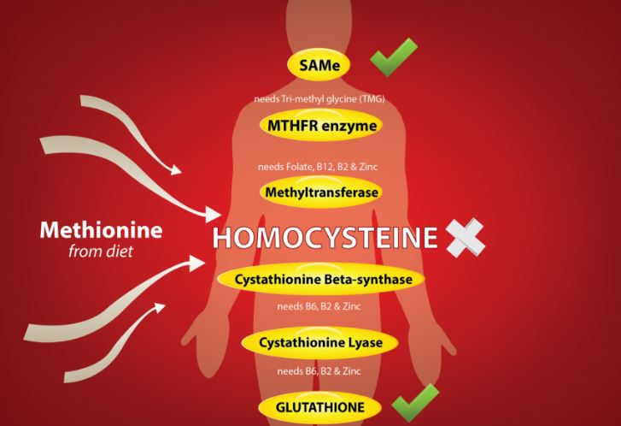
Toplam plazma homosistein konsantrasyonu yüksekliğinin; koroner kalp hastalıkları, inme ve perifer vasküler hastalıkların da dâhil olduğu kardiyovasküler hastalık riskini arttırdığı düşünülmektedir.
Kahve tüketiminin yoğun olduğu ülkelerde yapılan araştırmalarda, tüketilen kahve miktarının artması ile homosistein yoğunluğu yüksekliğinin de lineer olarak artmakta olduğu gözlemlenmiştir.

Slide 18
Ancak kahve tüketiminin koroner kalp hastalığı riskini artırdığına dair yapılan çalışmaların sonuçları çelişkilidir.
Sofi ve ark.nın vaka kontrol ve 10 kohort çalışmasından oluşan meta analiz çalışmasında; vaka kontrol çalışmalarında, fazla miktarda kahve tüketimiyle KKH arasında anlamlı ilişki saptanmasına rağmen, uzun vadeli kohort çalışmalarda bu ilişki bulunmamıştır.
Garcia ve ark.’nın çalışmasında ise kahve tüketiminin KKH riskini artırdığına dair herhangi bir kanıt gösterilmemiş olup, Kleemola ve ark.’nın çalışması da bu sonucu desteklemektedir.

Slide 19
Kahve ve Hipertansiyon
Hipertansiyon, kanın damarlardan geçerken yüksek basınç uygulaması ve bu basınçla damar duvarı yüzeyinde tahribata yol açması sonucu meydana gelen rahatsızlıktır.
Genel olarak kan akışının bozulmasına neden olan hipertansiyon koroner kalp hastalıkları ve inme için risk faktörü oluşturur.
Kahvenin kan basıncına etkisi konusu ele alındığında, yapılan çalışmalarda üç farklı sonuca varıldığı görülmüştür. Bunlar kahvenin kan basıncına olumlu etki etmesi, olumsuz etki etmesi ve hiçbir etki etmemesi sonuçlarıdır.
Kafein tüketmeyen kişilerde kan basıncının artması akut kan basıncı artışıyla ilişkilendirilirken, kahve tüketen kişilerde ihmal edilebilir düzeyde kan basıncında artış gözlenmektedir.

Slide 20
Yapılan çalışmalarda adenozin A2A reseptörleri ile ilişkili gen polimorfizmi olan kişilerin kahve tüketiminin kan basıncında akut bir artışa sebep olduğu görülmüştür.
Kahvenin akut etkileri geçici olduğundan ve kahve düzenli tüketildiğinde bu etkilere karşı tolerans oluştuğundan kalıcı bir sorun meydana gelmemektedir.
Kahve, hipertansiyon, kan basıncı arasındaki ilişkiyi değerlendirmek için yapılan on adet randomize kontrollü çalışma meta-analizi ve 5 kohort tipinde çalışma sonrasında günde 2-6 fincan arası kahve tüketen bireylerin sistolik ve diastolik kan basınçları ölçülmüştür.
Sonuçlar arasında karşılaştırma yapıldığında bir fark gözlenmemiştir.

Slide 21
Diğer bir kohort tipi çalışmada, günlük bir fincan kahve içen 1017 adet sağlıklı erkek, 33 yıl süresinde takip edilmiştir.
Sistolik ve diastolik kan basınçları karşılaştırıldığında en az 1 mmHg artma olduğu görülmüştür. Yapılan çalışmalar genel olarak değerlendirildiğinde kahvenin hipertansiyon oluşumuna bir etkisinin olmadığı gözlenmiştir.
Kahve tüketimi sonucu, kan basıncı artışının akut veya kronik olma durumu aslında kişiden kişiye değişebilir. Bu değişimi kişinin genetik yapısı, sigara kullanıp kullanmaması gibi faktörler etkiler.

Slide 22
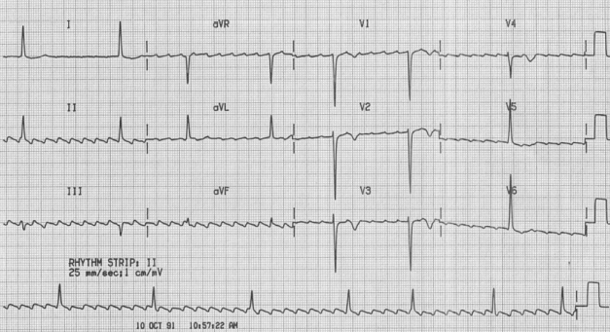
Kahve ve Aritmi
Aritmi, ritim bozukluğu sonucunda kalp ritminin düzensiz hale gelmesidir.
Kaliforniya’da yaşayan 130.054 kişi üzerinde yapılan Kaiser Permanente çalışması 17 yıl sürmüştür.
Çalışma sonucunda kahve içme alışkanlığı ile aritmi sebebiyle hastaneye gitme oranında doğrusal olmayan bir ilişki gözlenmiştir.
Aritmi ve kahve ilişkisi ile ilgili yapılan fazla bir çalışma yoktur. Yapılan çalışmalara bakıldığında günde 3 – 4 fincan kahvenin aritmiye sebep olmayacağı söylenebilir.

Slide 23
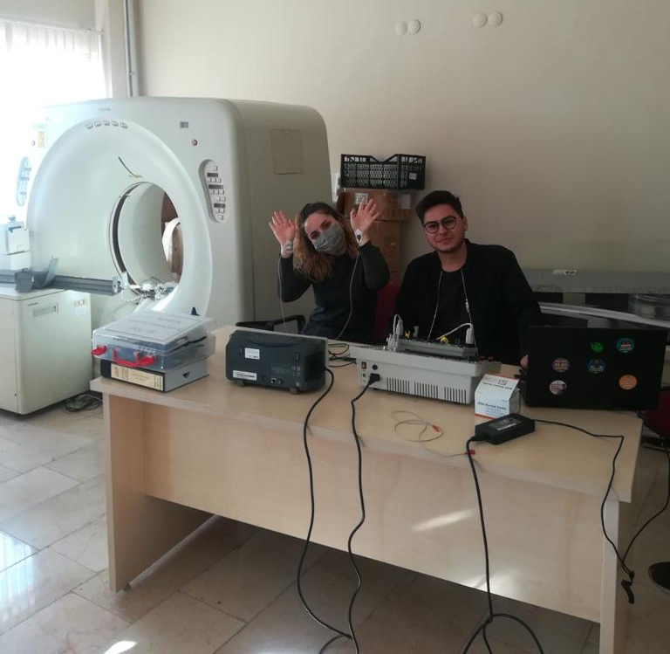
LABORATUVAR ÇALIŞMASI

Slide 24
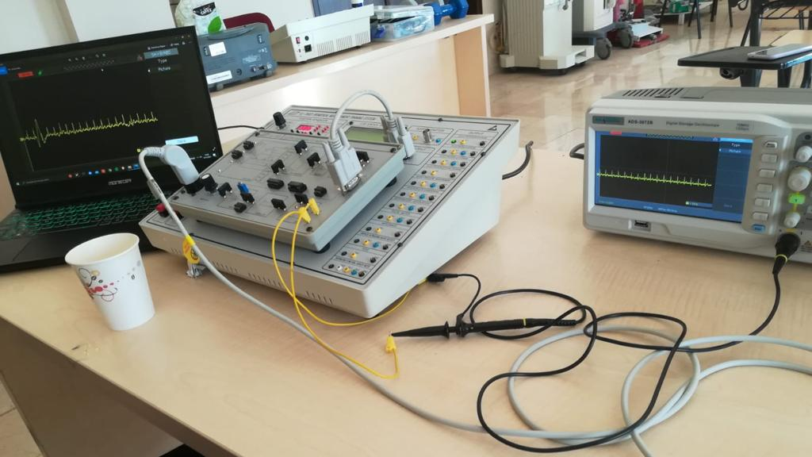

Slide 25
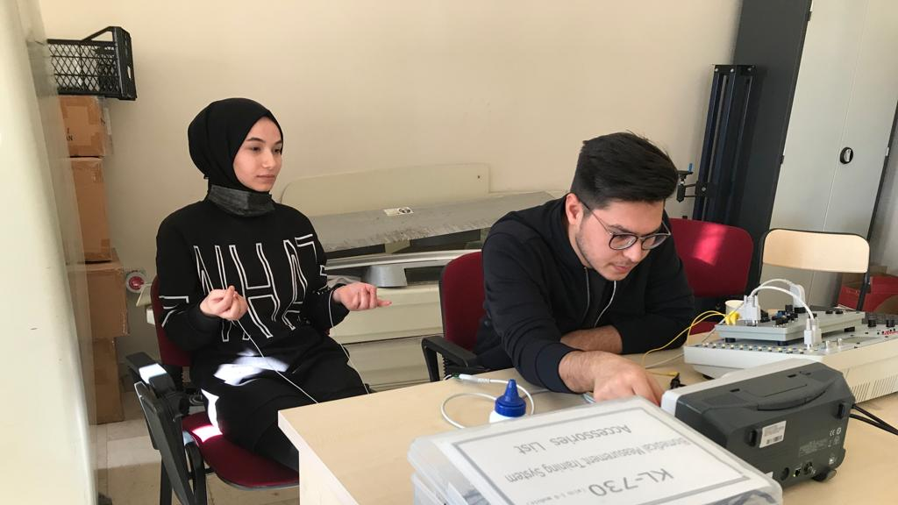

Slide 26
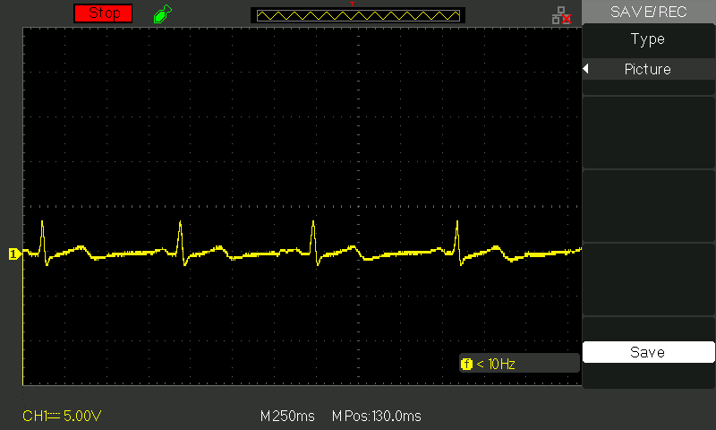

Slide 27
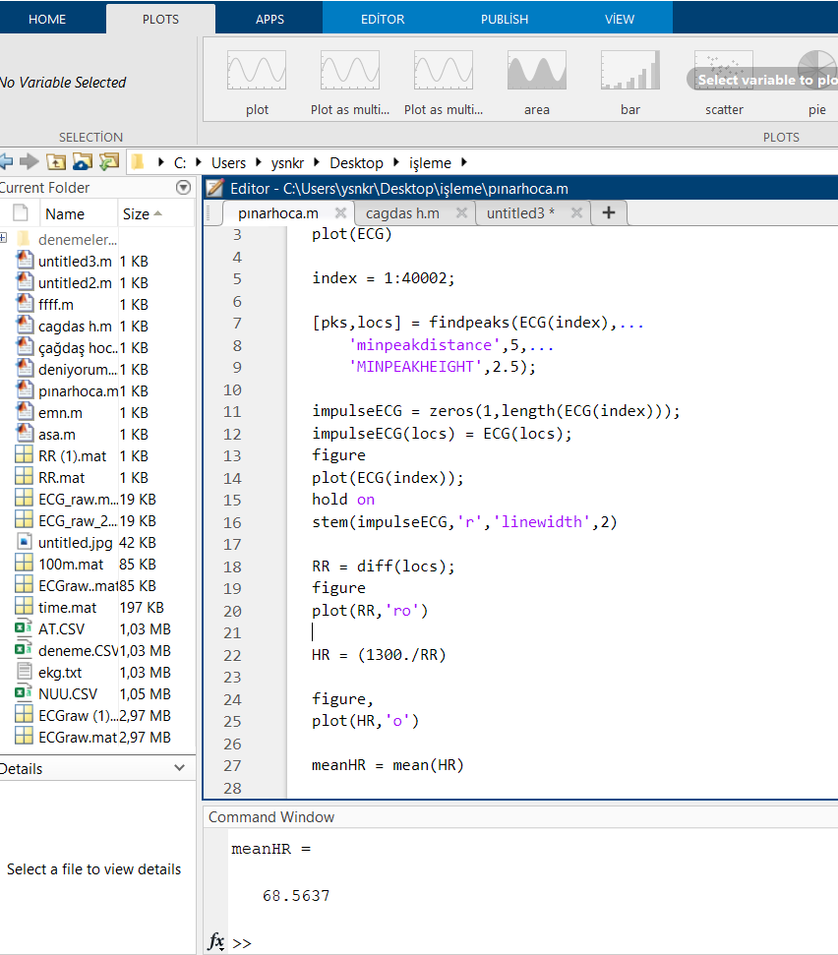

Slide 28
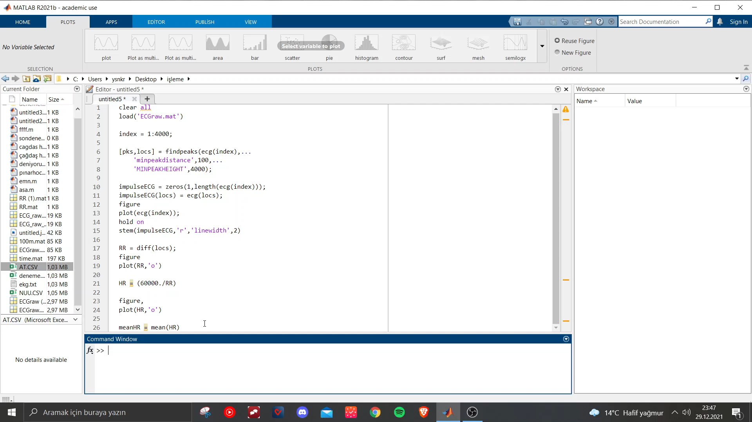

Slide 29
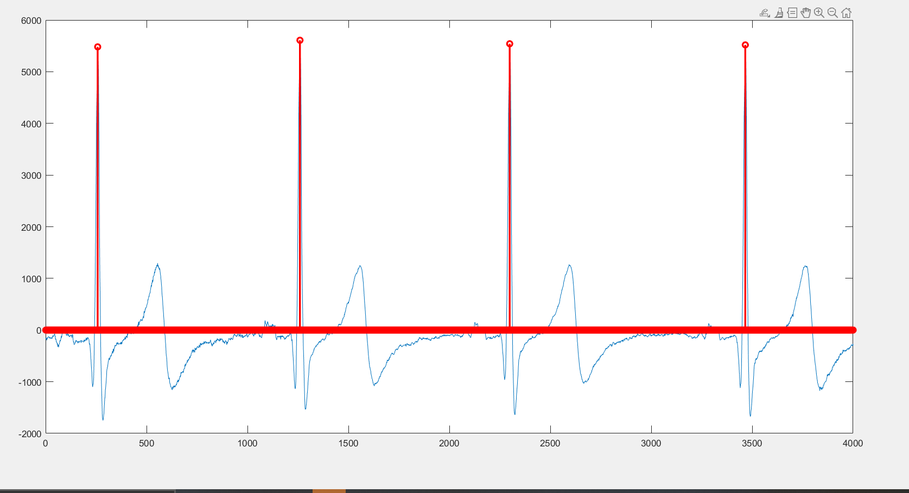

Slide 30
MATLAB İLE İNCELENEN VERİ SONUÇLARI
Kişiler | Kahve İçmeden Önce Kalp Atım Sayısı | Kahve İçtikten Sonra Kalp Atım Sayısı
1. Kişi | 68 | 70
2. Kişi | 67 | 66
3. Kişi | 67 | 75
4. Kişi | 63 | 61
5. Kişi | 65 | 67

Slide 31
SONUÇ
Kahvenin içinde bulunan yararlı maddeler ve antioksidanlar kahvenin sağlık için olumlu etki gösterdiğini düşündürse de fazla miktarda içilen ve doğru tüketilmeyen kahvenin tam tersi etkileri söz konusu olabilir.
Karşılaşılan etkiler aslında, kahvenin hangi tür olduğuna, nasıl bir yöntemle pişirildiğine, günlük tüketim miktarına bağlı olarak değişiklik göstermektedir.
Bunların yanında kahve kavrulurken değişen kafein ve bazı sekonder metabolit oranları, kahvenin yanında şeker veya sigara kullanımı faktörleri kahvenin kalp hastalıklarına olan etkisini değiştirir.
Bu konu üzerine yapılan çalışmaların genelinde, kahve tüketimi kahvenin sıvı halini kastettiğinden kuru kahvenin içeriği ve içeriğindeki maddelerin ne oranda vücuda alınabildiği konusunda detaylı bir bilgiye sahip olunamamaktadır.

Slide 32

Hazırlayanlar:
Asiye Aslı TOK
Yasin Yaşar KARİP

